Slide 1
Truyền thông tin
- Chia lớp thành 2 đội, mỗi đội có 5 thành viên.
- Nhiệm vụ: bốc thăm từ khóa và dùng khẩu hình (không phát ra tiếng) truyền từ bạn đầu tiên đến bạn cuối cùng.
Từ khóa: hài kịch, truyện cười, xung đột, nhân vật, cốt truyện,…
Notes:
Giáo án của Thảo Nguyên 0979818956

Slide 2




Notes:
Giáo án của Thảo Nguyên 0979818956

Slide 3

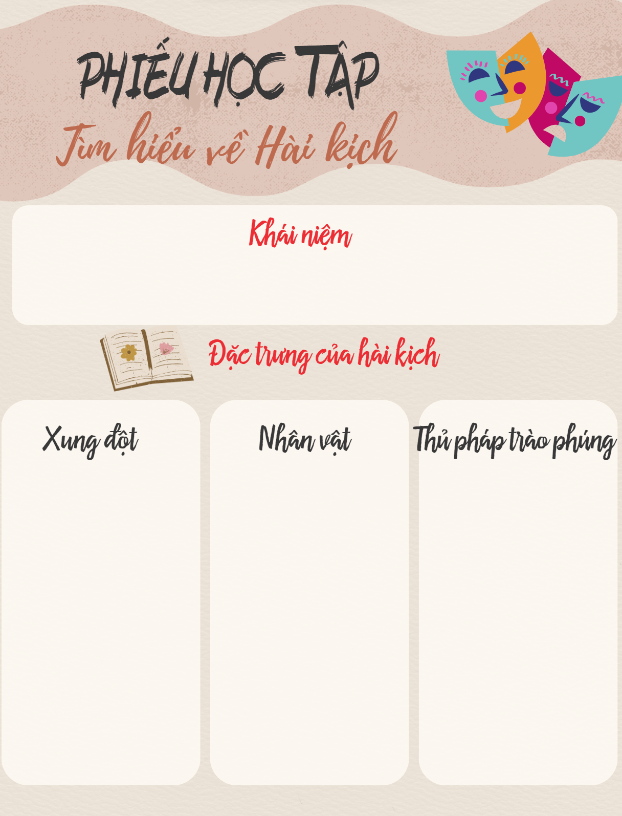
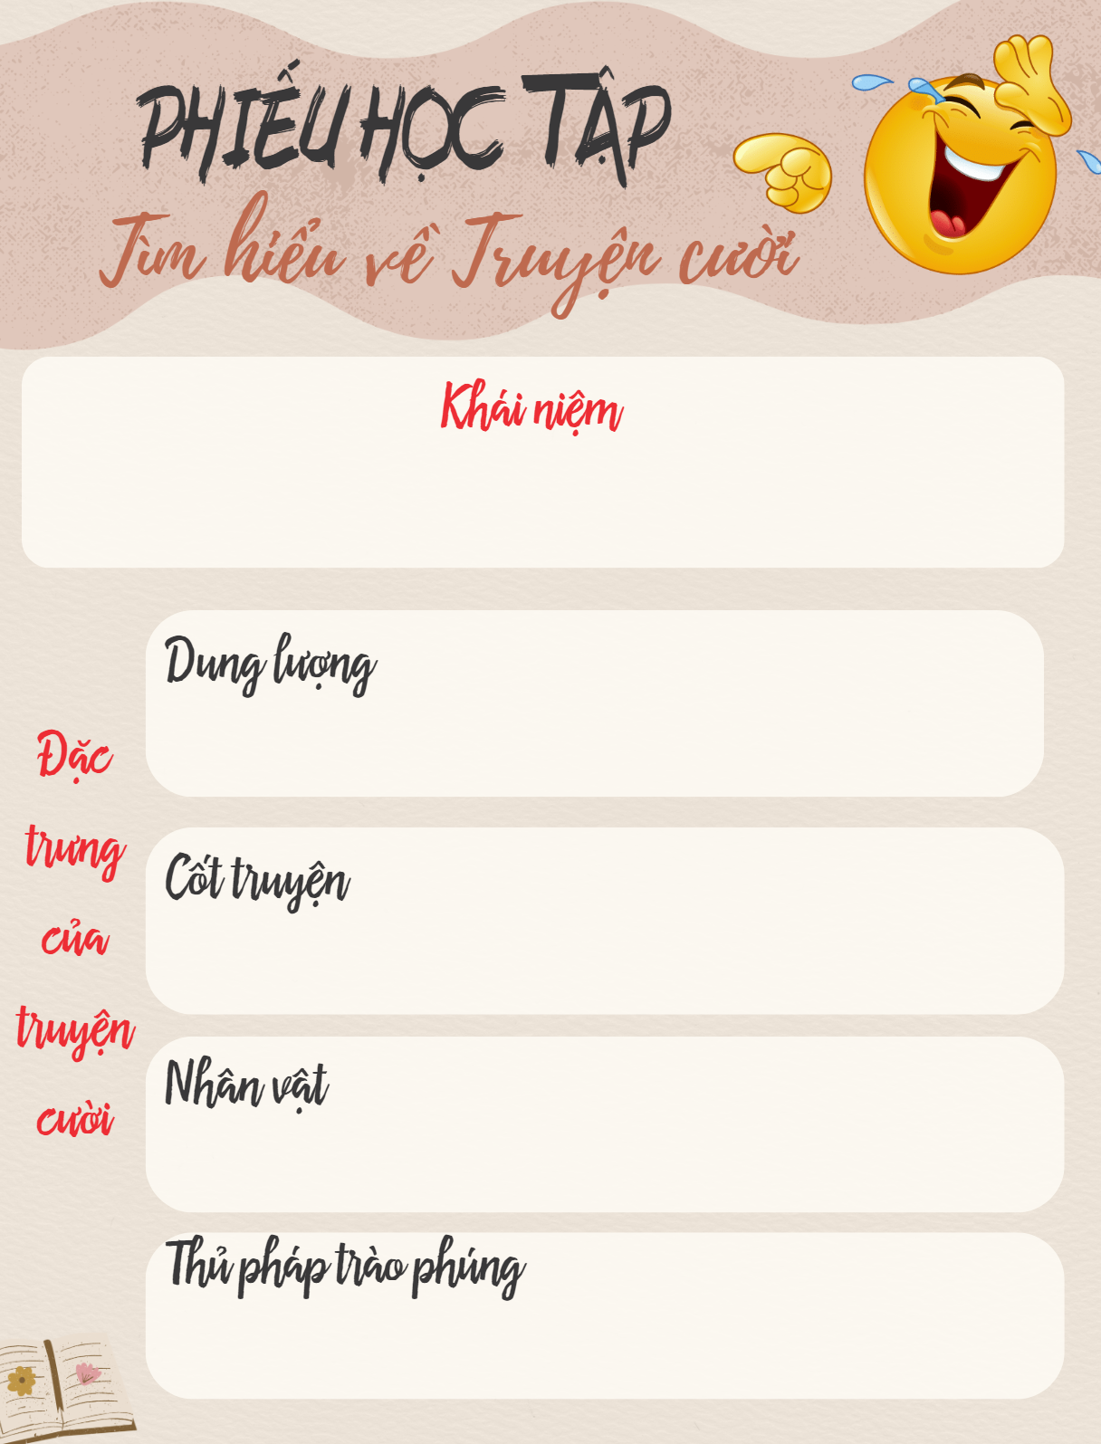
Notes:
Giáo án của Thảo Nguyên 0979818956

Slide 4

Notes:
Giáo án của Thảo Nguyên 0979818956

Slide 5


1. Khái niệm
- Là thể loại kịch dùng tiếng cười để châm biếm, đả kích, phê phán những thói hư tật xấu, cái lố bịch, lỗi thời trong đời sống.
- Tiếng cười hài kịch được tạo ra bởi các mâu thuẫn (xung đột), hành động, nhân vật, hành động, lời thoại…và một số thủ pháp trào phúng tiêu biểu.
Notes:
Giáo án của Thảo Nguyên 0979818956

Slide 6

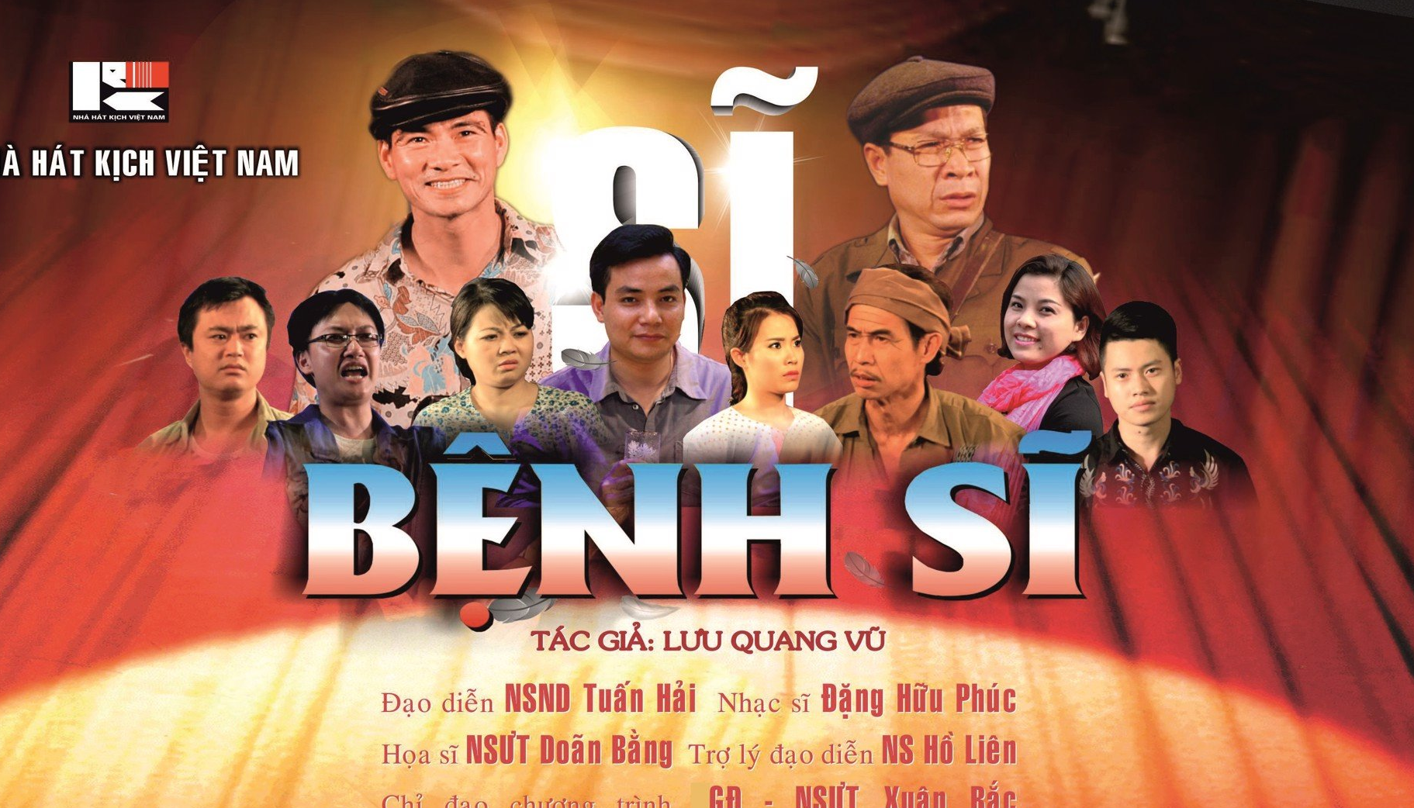
2. Đặc trưng của hài kịch
XUNG ĐỘT
+ Mâu thuẫn giữa cái xấu – cái tốt
Ví dụ: xung đột trong vở kịch “Bệnh sĩ” của Lưu Quang Vũ là mâu thuẫn giữa cái chân thực, thật thà – với bệnh giả dối, ảo tưởng
Notes:
Giáo án của Thảo Nguyên 0979818956

Slide 7
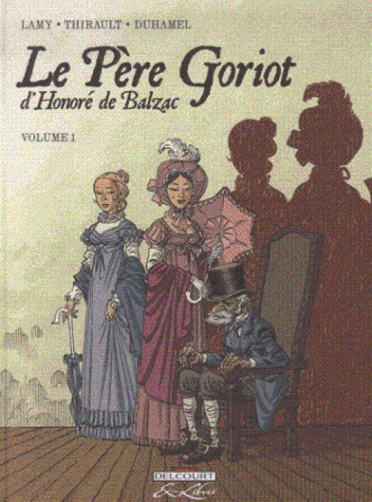
2. Đặc trưng của hài kịch
XUNG ĐỘT
+ Mâu thuẫn giữa cái xấu – cái xấu
Ví dụ: mâu thuẫn trong vở kịch “Trưởng giả học làm sang” của Mô- li- e giữa sự dốt nát của ông Giuốc- đanh - với mưu mô lừa lọc của gã phó may.
Notes:
Giáo án của Thảo Nguyên 0979818956

Slide 8
2. Đặc trưng của hài kịch
NHÂN VẬT
Không tương xứng giữa thực chất bên trong và hình thức bên ngoài, giữa suy nghĩ và hành động, lời nói và việc làm
+ Hành động của nhân vật >< phẩm chất
→ lố bịch, hài hước
+ Lời thoại nhân vật thường là ngôn ngữ phóng đại, gây cười.
Notes:
Giáo án của Thảo Nguyên 0979818956

Slide 9
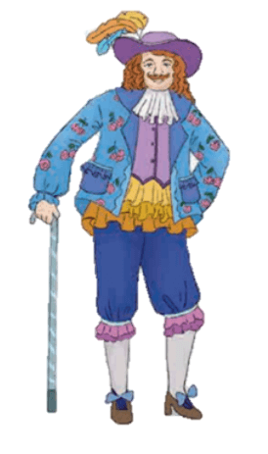
2. Đặc trưng của hài kịch
NHÂN VẬT
Ông Giuốc- đanh
Kém hiểu biết >< luôn tỏ ra thông thái, thích làm sang, bắt chước giới quý tộc.
Notes:
Giáo án của Thảo Nguyên 0979818956

Slide 10
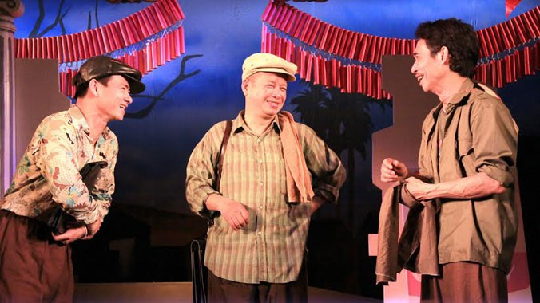
2. Đặc trưng của hài kịch
NHÂN VẬT
Ông Toàn Nha
Không hiểu biết về khoa học >< nói những điều cao siêu, hiện đại
Notes:
Giáo án của Thảo Nguyên 0979818956

Slide 11

2. Đặc trưng của hài kịch
THỦ PHÁP TRÀO PHÚNG
Chủ yếu sử dụng nghệ thuật phóng đại (nói quá, cường điệu)
Notes:
Giáo án của Thảo Nguyên 0979818956

Slide 12

Notes:
Giáo án của Thảo Nguyên 0979818956

Slide 13

1. Khái niệm
Là thể loại truyện chứa đựng cái hài.
Mục đích
Phân loại
Giải trí, châm biếm, phê phán những thói hư tật xấu trong xã hội. cười hiện đại.
+ Truyện cười dân gian
+ Truyện cười hiện đại.
Notes:
Giáo án của Thảo Nguyên 0979818956

Slide 14

2. Đặc trưng của truyện cười
Dung lượng: ngắn gọn
Cốt truyện: đơn giản, thường là các mâu thuẫn thật >< giả, nội dung >< hình thức, bên trong >< bên ngoài, kết thúc truyện bất ngờ
Nhân vật: ít
Thủ pháp trào phúng: phóng đại (nói quá, cường điệu)
Notes:
Giáo án của Thảo Nguyên 0979818956

Slide 15

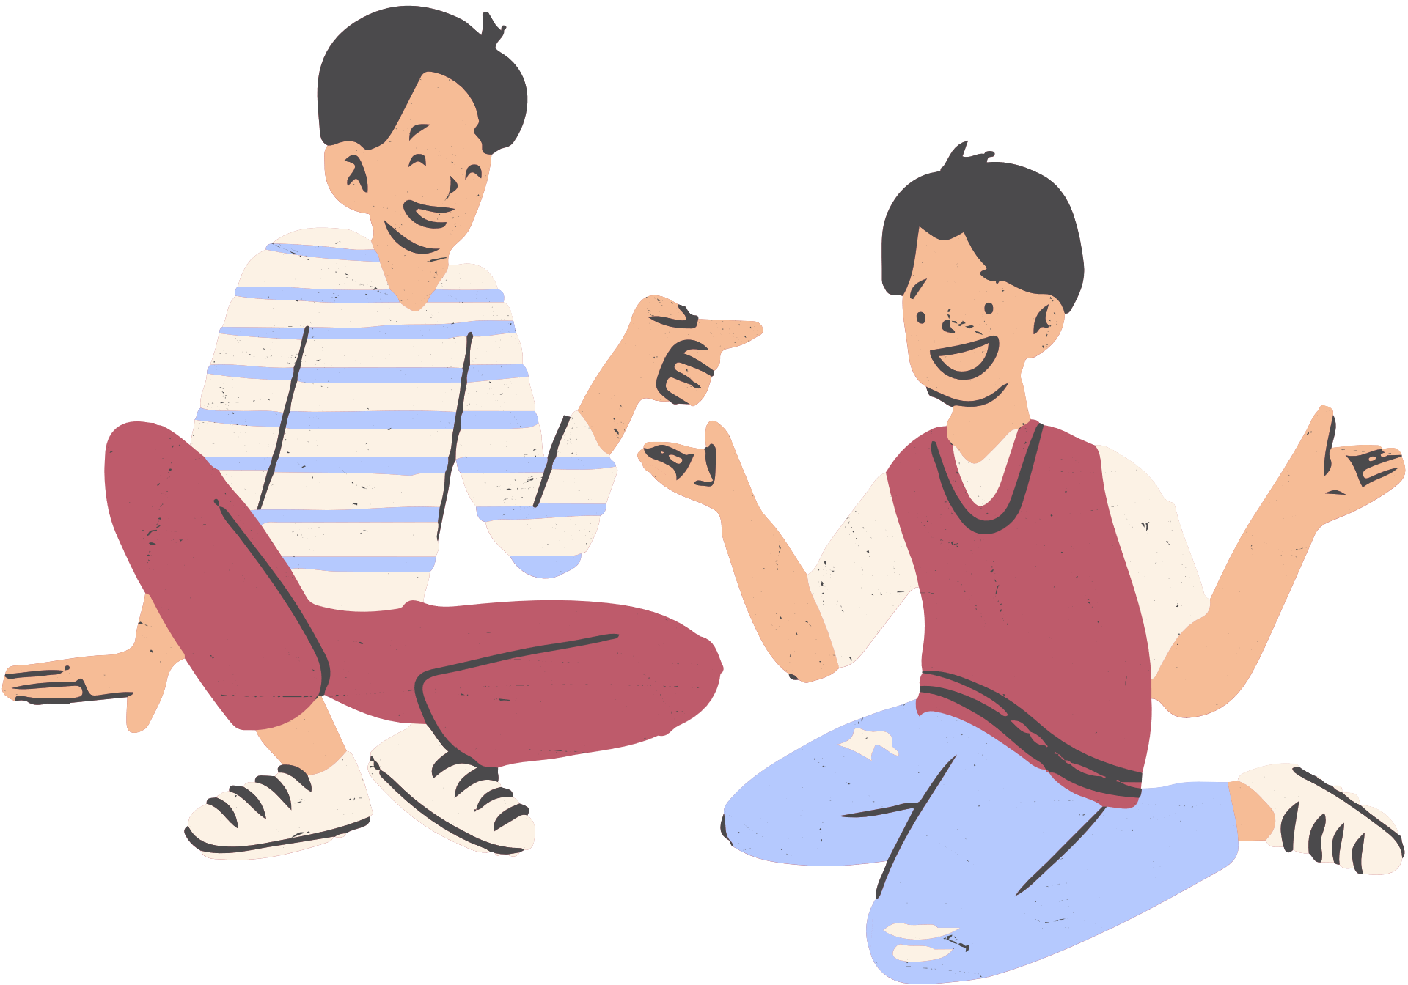
Notes:
Giáo án của Thảo Nguyên 0979818956

Slide 16

“Ăn quả nhớ kẻ trồng cây”
Nghĩa tường minh
Khi ăn quả, người ta phải nhớ đến kẻ trồng cây
Nghĩa hàm ẩn
Khi hưởng thụ thành quả nhất định, ta phải biết ơn người tạo ra thành quả đó.
Notes:
Giáo án của Thảo Nguyên 0979818956

Slide 17
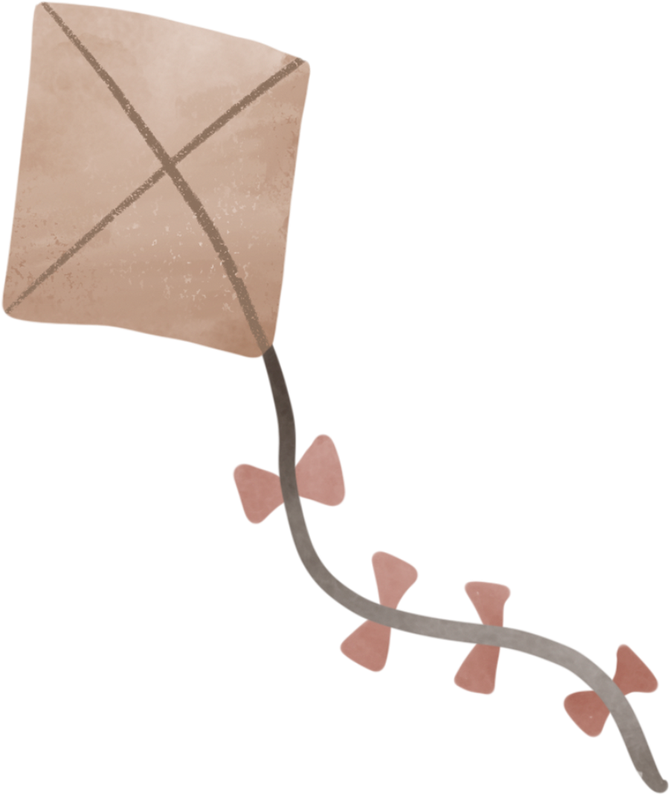
1. Nghĩa tường minh
- Là nội dung thông báo được diễn đạt trực tiếp bằng các từ ngữ trong câu.
- Người nghe, người tham gia hội thoại có thể hiểu trực tiếp nghĩa của câu nói/câu thoại.
Notes:
Giáo án của Thảo Nguyên 0979818956

Slide 18

2. Nghĩa hàm ẩn
- Là nội dung thông báo được suy ra từ nghĩa tường minh và ngữ cảnh.
- Nghĩa hàm ẩn thường sử dụng trong đời sống và trong TPVH khi diễn tả những nội dung tế nhị hoặc tăng hiệu quả giao tiếp.
Notes:
Giáo án của Thảo Nguyên 0979818956

Slide 19

Phần nổi = Nghĩa tường minh
Phần chìm = Nghĩa hàm ẩn
Notes:
Giáo án của Thảo Nguyên 0979818956

Slide 20

HOẠT ĐỘNG NHÓM BÀN
 | Nghĩa tường minh | Nghĩa hàm ẩn
Giống
Khác
Lập bảng so sánh nghĩa tường minh và nghĩa hàm ẩn
Phần thông báo người nói muốn hướng đến người nghe
Phần thông báo diễn đạt trực tiếp bằng từ ngữ trong câu
Phần thông báo được suy ra từ nghĩa tường minh và ngữ cảnh
Notes:
Giáo án của Thảo Nguyên 0979818956

Slide 21




Notes:
Giáo án của Thảo Nguyên 0979818956

Slide 22



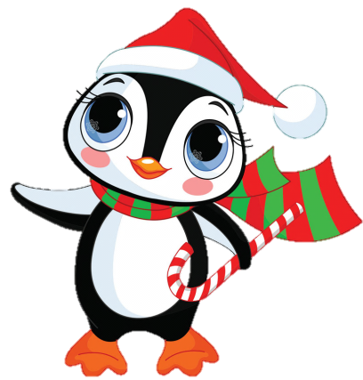



Notes:
Giáo án của Thảo Nguyên 0979818956

Slide 23
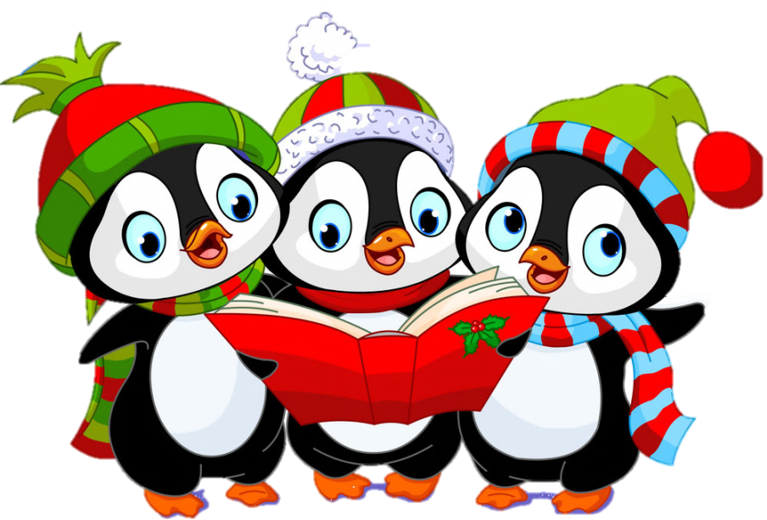
Tiếng cười trong thể loại hài kịch được tạo ra từ đâu?
Tiếng cười hài kịch được tạo ra bởi các mâu thuẫn (xung đột), hành động, nhân vật, hành động, lời thoại…và một số thủ pháp trào phúng tiêu biểu.
Notes:
Giáo án của Thảo Nguyên 0979818956

Slide 24

Cốt truyện trong thể loại truyện cười rất đơn giản, đúng hay sai?
Đúng
Notes:
Giáo án của Thảo Nguyên 0979818956

Slide 25
Điền vào chỗ chấm: Thể loại kịch là thể loại dùng.......................để châm biểm, đả kích, phê phán những thói hư tật xấu, cái lố bịch, lỗi thời trong đời sống.
Tiếng cười
Notes:
Giáo án của Thảo Nguyên 0979818956

Slide 26
Mục đích của truyện cười là gì?
Mục đích: giải trí, châm biếm, phê phán những thói hư tật xấu trong xã hội.
Notes:
Giáo án của Thảo Nguyên 0979818956

Slide 27
Truyện cười được phân thành mấy loại
2 loại: truyện cười dân gian, truyện cười hiện đại
Notes:
Giáo án của Thảo Nguyên 0979818956

Slide 28
Thủ pháp nghệ thuật chính được sử dụng trong thể loại hài kịch và truyện cười là gì?
Nghệ thuật phóng đại (nói quá, cường điệu)
Notes:
Giáo án của Thảo Nguyên 0979818956

